Slide 1



Naufal Fatihul Ihsan – 24036
Rekayasa Perangkat Lunak
Membuat Project Aplikasi Rekrutmen BKI Menggunakan Bahasa Pemrograman PHP dengan Framework CI4 dan Database PostgreSQL
SMK PGRI 3 MALANG @2024
Success By Discipline

Slide 2

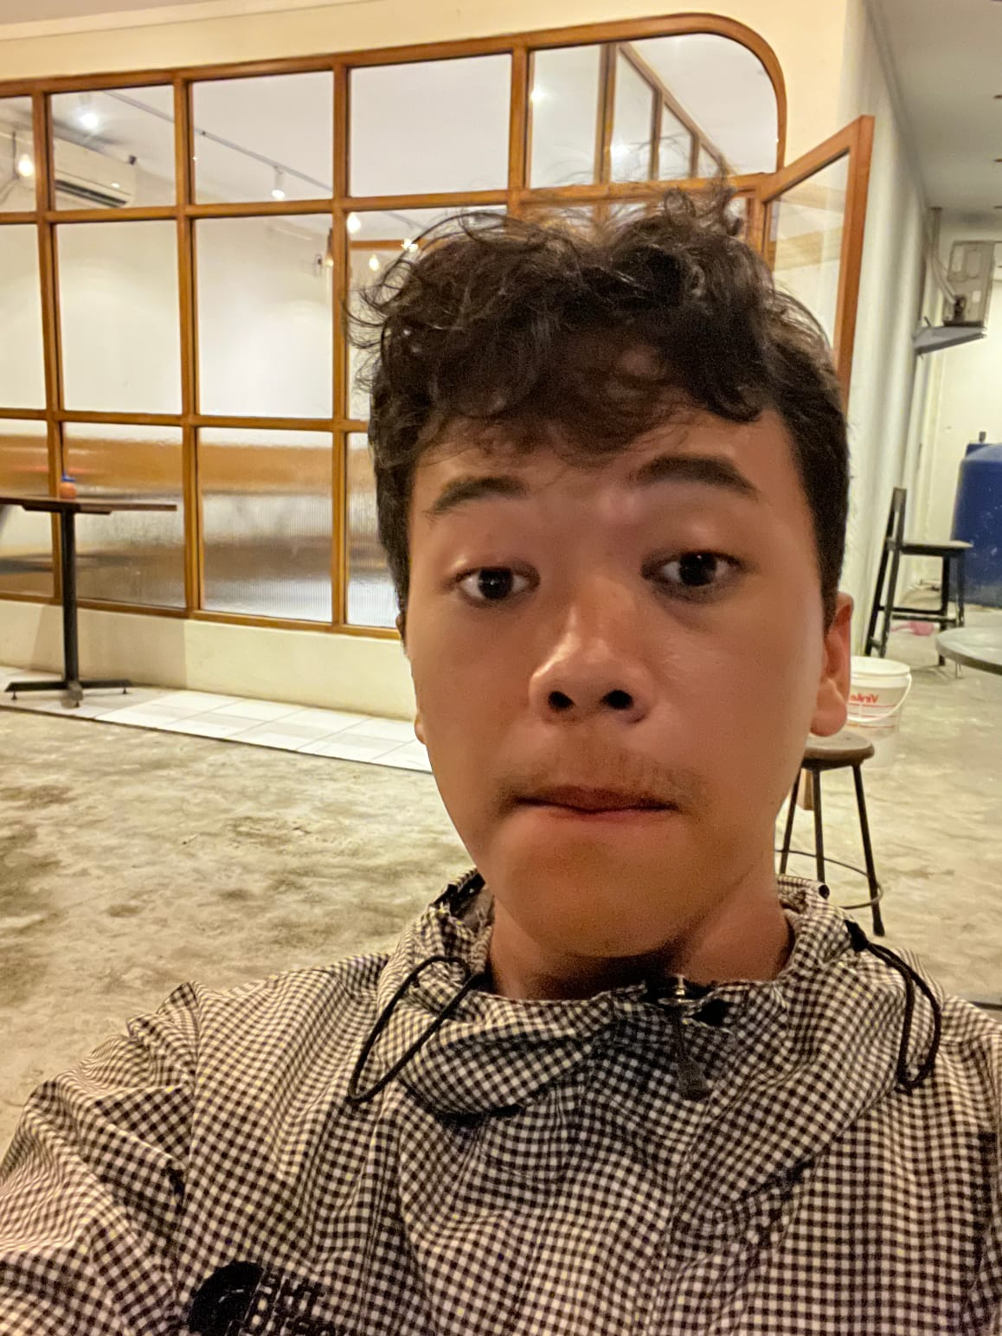
Profile
Siswa
24036/2085.063
NOMOR INDUK SISWA
Naufal Fatihul Ihsan
NAMA SISWA
Rekayasa Perangkat Lunak
PROGRAM KEAHLIAN
TEMPAT, TANGGAL LAHIR
Batu, 26 Juli 2007
NO. PONSEL
087848955898
nfatihulx@gmail.com
EMAIL
SOCIAL MEDIA
Instagram : @nofuruu

Slide 3

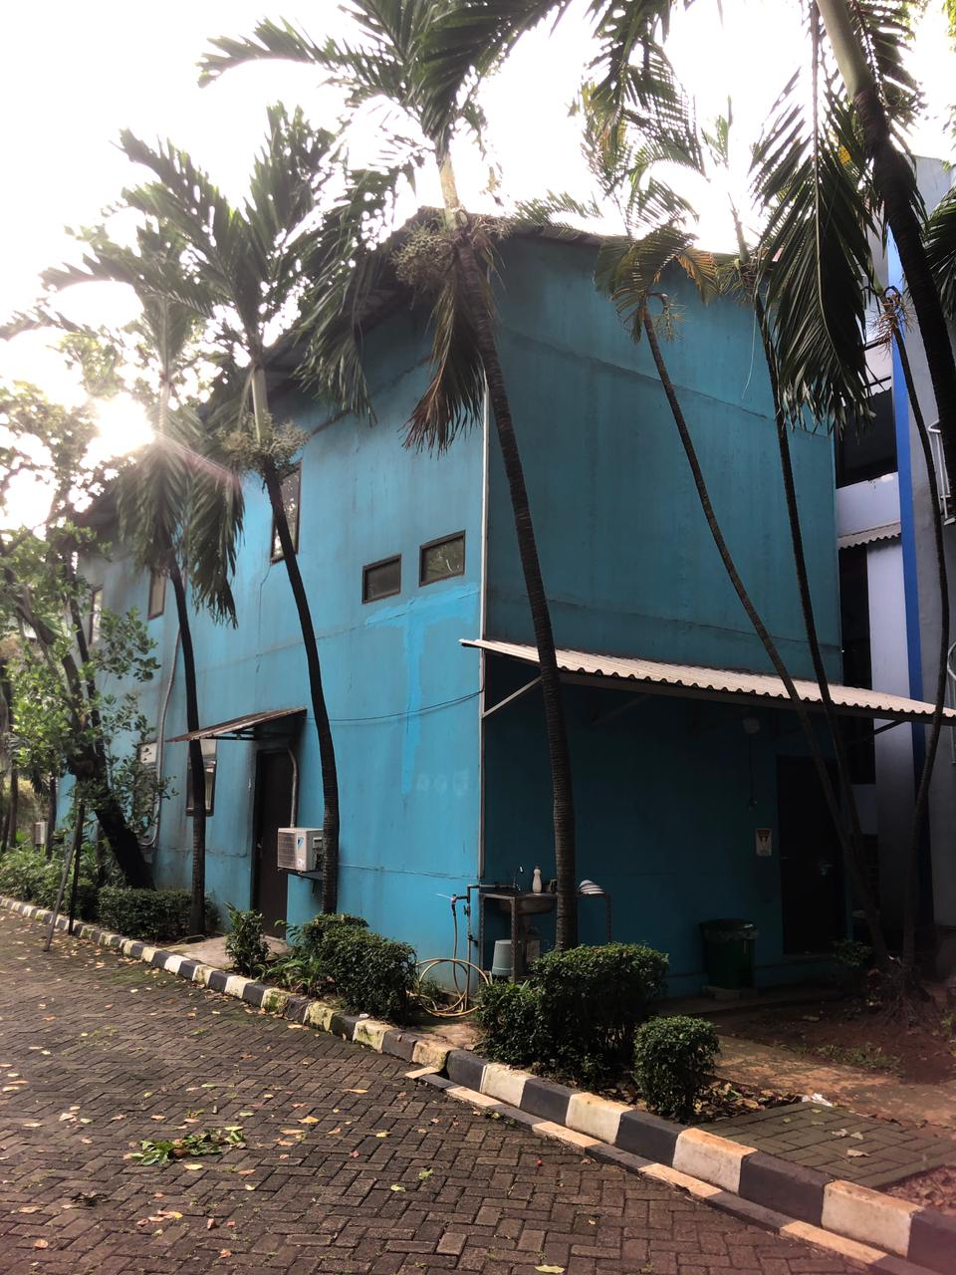
Profil
Perusahaan
NAMA PERUSAHAAN
PT. Hyperdata Solusindo Mandiri
Software Development
BIDANG USAHA
Jl. Gatot Subroto KM 7, RT. 003 / RW. 12, Jatake, Kec. Jatiuwung, Kota Tangerang, Banten 15136
ALAMAT
PROFIL SINGKAT PERUSAHAAN
PT. Hyperdata Solusindo Mandiri merupakan sebuah Perusahaan yang bergerak dibidang informasi dan layanan jasa teknologi,
Produk serta jasa ditawarkan oleh Perusahaan meliputi aplikasi berbasis web, desktop, android dan konsultan bisnis IT
Perusahaan ini berada di bawah naungan PT. Autochem Industry yang berlokasi di tangerang

Slide 4
01
MEMPELAJARI CARA PENGGUNAAN FRAMEWORK CODEIGNITER 4 DAN CODEIGNITER 3
02
MEMPELAJARI CARA PENGGUNAAN AJAX DAN JQUERY
Kompetensi Yang Didapat
03
MENGETAHUI PENTINGNYA STRUKTUR KODE YANG RAPI DALAM PROSES PENGEMBANGAN PROGRAM
04
MEMAHAMI SISTEM PROYEK DI DALAM TIM MENGGUNAKAN PLATFORM GIT DENGAN MENGGUNAKAN COMMAND SEPERTI CLONE, PUSH, PULL DAN MERGE
05
MEMAHAMI KONSEP ARSITEKTUR MODEL, VIEW, CONTROLLER (MVC) PADA PENGEMBANGAN WEB APPLICATION

Slide 5
LANDASAN TEORI
YANG RELEVAN

Slide 6

CodeIgniter
CodeIgniter merupakan framework php yang digunakan untuk pengembangan aplikasi website secara cepat dan efisien, Framework ini bersifat open source, ringan dan mudah dipelajari yang memudahkan pengguna baru untuk mempelajari framework ini. Arsitektur dari CodeIgniter menggunakan mvc yaitu Model, View dan Controller sebagai fungsi memisahkan logika aplikasi, tampilan serta data sehingga membuat CodeIgniter maintainable dan mudah diatur. CodeIgniter hadir dalam 3 versi yaitu CodeIgniter 2, CodeIgniter 3 dan CodeIgniter 4

Slide 7

jQuery
Jquery merupakan library dari javascriptyang dirancang untuk menyederhanakan interaksi antara javascript dan dokumen HTML. Library ini menyediakan antarmuka pemrograman aplikasi (API) yang mudah dan ringkas untuk memanipulasi DOM (document object Model), penanganan event, animasi, dan interaksi Asynchronus Javascript and XML (Ajax). Tujuanya adalah untuk membuat pengembangan aplikasi semakin mudah dan ringkas serta meningkatkan efisiensi development web dengan mengurangi komplektivitas kode javascript yang dibutuhkan untuk tugas-tugas umum.

Slide 8

PostgreSQL
PostgreSQL merupakan sistem manajemen basis data yang menggunakan arsitektur object-relasional database management system atau ordbms, Postgresql bersifat open source dan sangat stabil, system manajemen basis data ini terkenal dengan serangkaian fitur yang membuatnya cocok untuk segala aplikasi mulai dari aplikasi berskala kecil dari data system web skala kecil hingga system data warehouse warehouse berskala besar

Slide 9

Bootstrap
Bootstrap adalah kerangka kerja (framework) CSS berbasis open source yang digunakan untuk mempercepat proses pembuatan tampilan website. Dengan Bootstrap, developer tidak perlu menulis kode CSS dari awal karena sudah tersedia berbagai komponen siap pakai seperti tombol, form, tabel, dan navigasi.
Bootstrap juga memiliki sistem grid layout responsif yang membuat tampilan website otomatis menyesuaikan dengan ukuran layar perangkat, baik desktop, tablet, maupun smartphone.

Slide 10

Composser
Composer merupakan tools dependency manager yang digunakan pada Bahasa pemrograman PHP. Alat ini membantu pengembangan dalam mengatur dan mengelola berbagai komponen atau bahan bahan yang diperlukan didalam projek, Misalnya library, framework atau package lainya.
Adapun contoh fungsi dan penggunaan composer
Sebagai alat untuk installasi/pembuatan projek codeigniter 4, Serta menambah library kedalam projek

Slide 11
Prosedur Pengerjaan

Slide 12
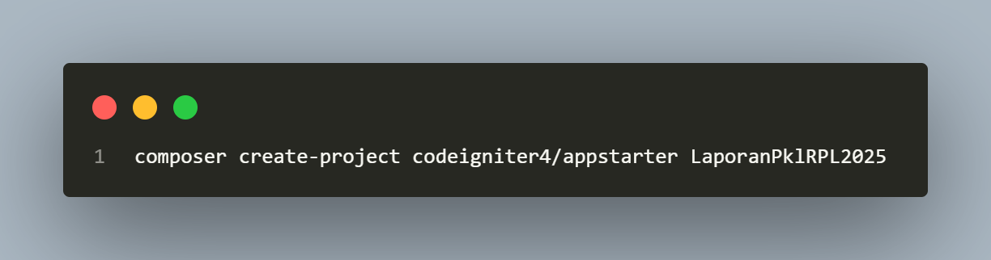
PEMBUATAN PROJEK CODEIGNITER 4
Karena Codeigniter merupakan framework yang composer-based, maka dari itu untuk installasi kita membutuhkan program software Bernama composer, Ketika selesai diinstallasi jalankan perintah berikut pada terminal untuk membuat projek codeigniter 4

Slide 13
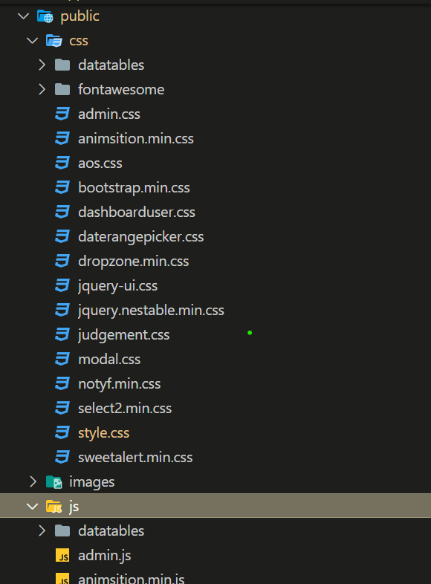
INSTALLASI PLUG-INS DAN THIRD-PARTY
Pada tahap ini dilakukan proses instalasi dan integrasi framework CSS serta plugin pendukung yang digunakan dalam pengembangan tampilan antarmuka. Framework CSS berfungsi untuk mempermudah proses penataan desain halaman, sedangkan plugin digunakan untuk menambah fitur interaktif pada elemen tertentu seperti tabel dan komponen UI lainnya.
Pada projek codeigniter 4 tahap ini diinstal pada folder public, Dirapikan satu persatu pada folder sesuai dengan jenis folder
seperti : .css , .js , .json

Slide 14
Konfigurasi CSS

Slide 15
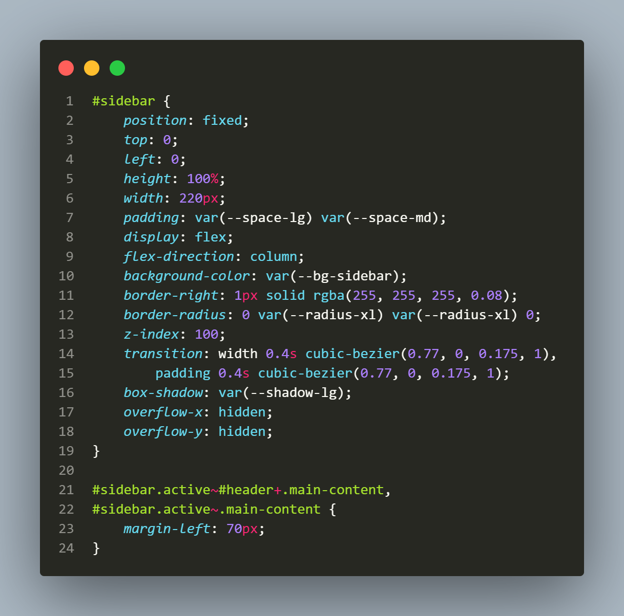
CUSTOM TEMPLATE CSS
Contoh form main.css :
Dalam proses styling, digunakan dua file CSS dengan tujuan berbeda agar pengaturan tampilan lebih terstruktur dan mudah dikelola:
style.css — Styling Dasar (Native Style) File ini berisi aturan tampilan dasar yang dibuat langsung oleh programmer, seperti pengaturan warna, ukuran teks, dan layout utama. Semua desain awal dan gaya standar website ditempatkan di file ini.
main.css — Overwrite Bootstrap File ini digunakan untuk menimpa (overwrite) atau menyesuaikan gaya bawaan Bootstrap 5 yang dirasa kurang sesuai dengan kebutuhan desain. Perubahan-perubahan seperti memperbesar margin, mengubah warna tombol, mengatur ulang navbar, atau memodifikasi komponen Bootstrap lainnya dilakukan di file ini.

Slide 16
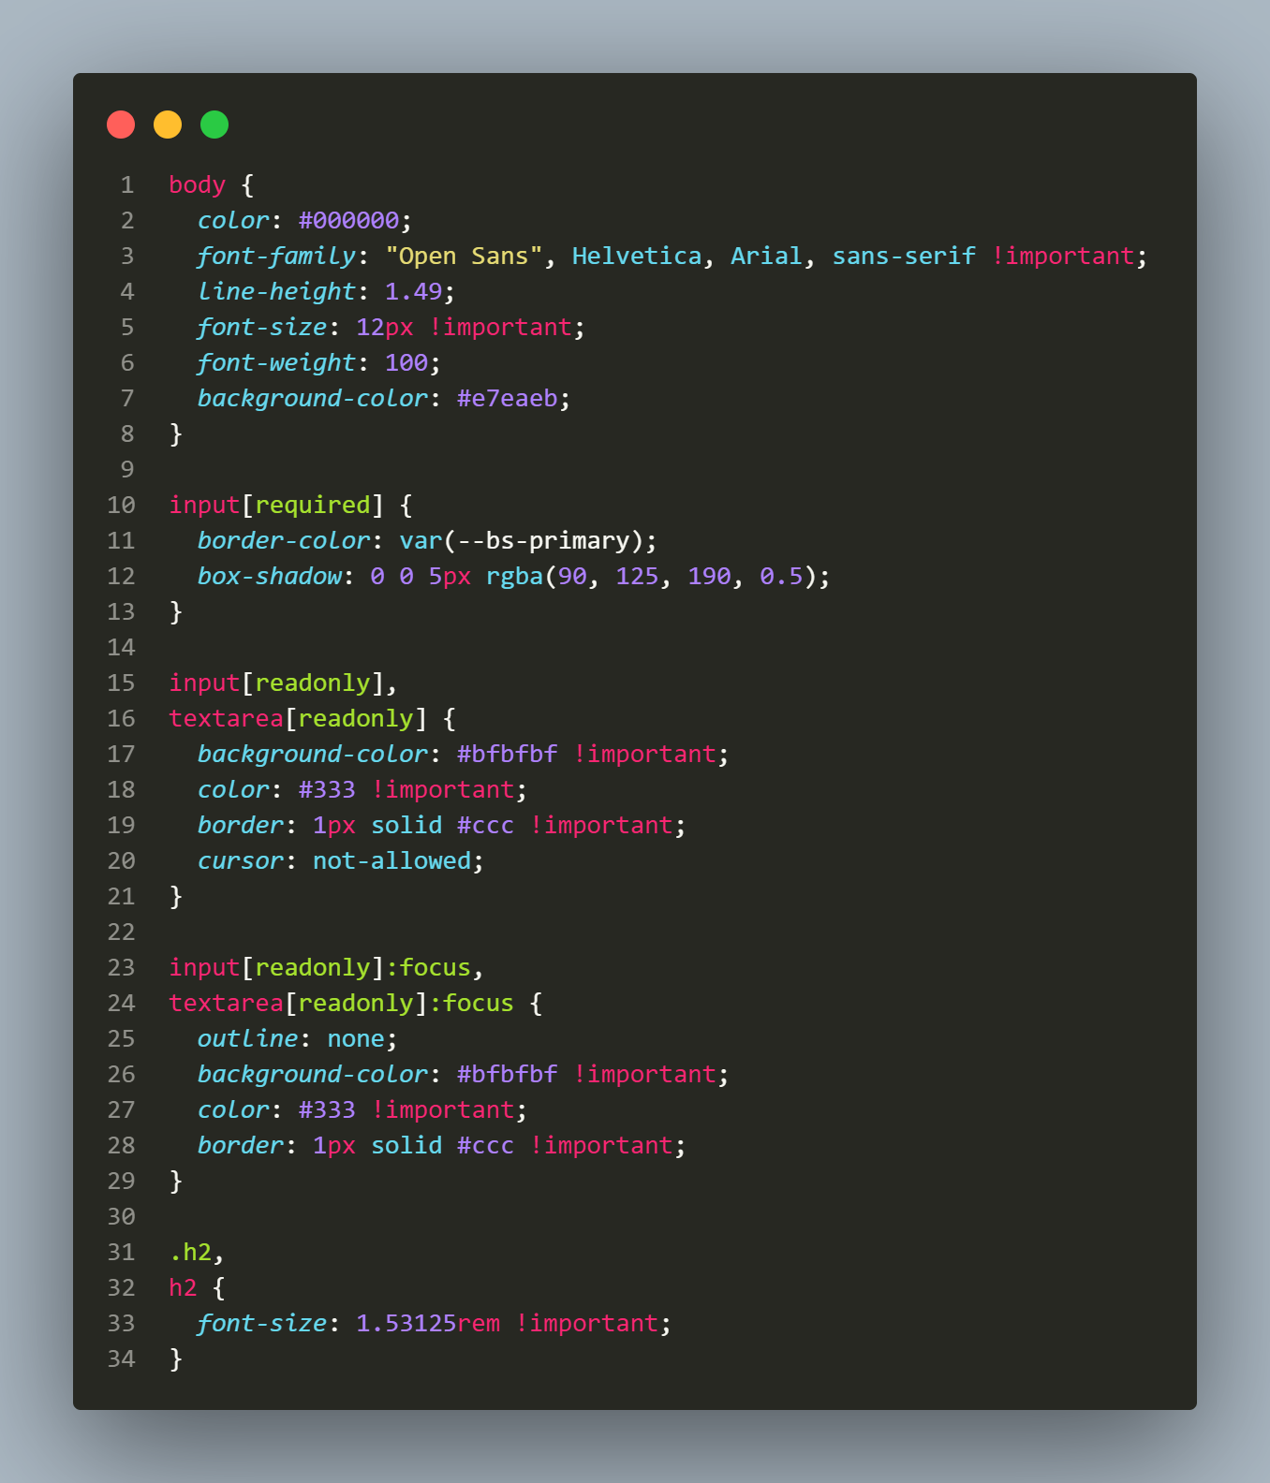
CUSTOM TEMPLATE CSS
Contoh form style.css :
style.css digunakan untuk mengatur tampilan dasar website, seperti warna, font, ukuran teks, dan background halaman. File ini juga mengatur tampilan umum elemen form seperti input wajib, input readonly, heading, serta penyesuaian sederhana pada input tanggal dan angka agar tampilannya konsisten dengan desain utama.

Slide 17
Layout & Komponen
Form

Slide 18
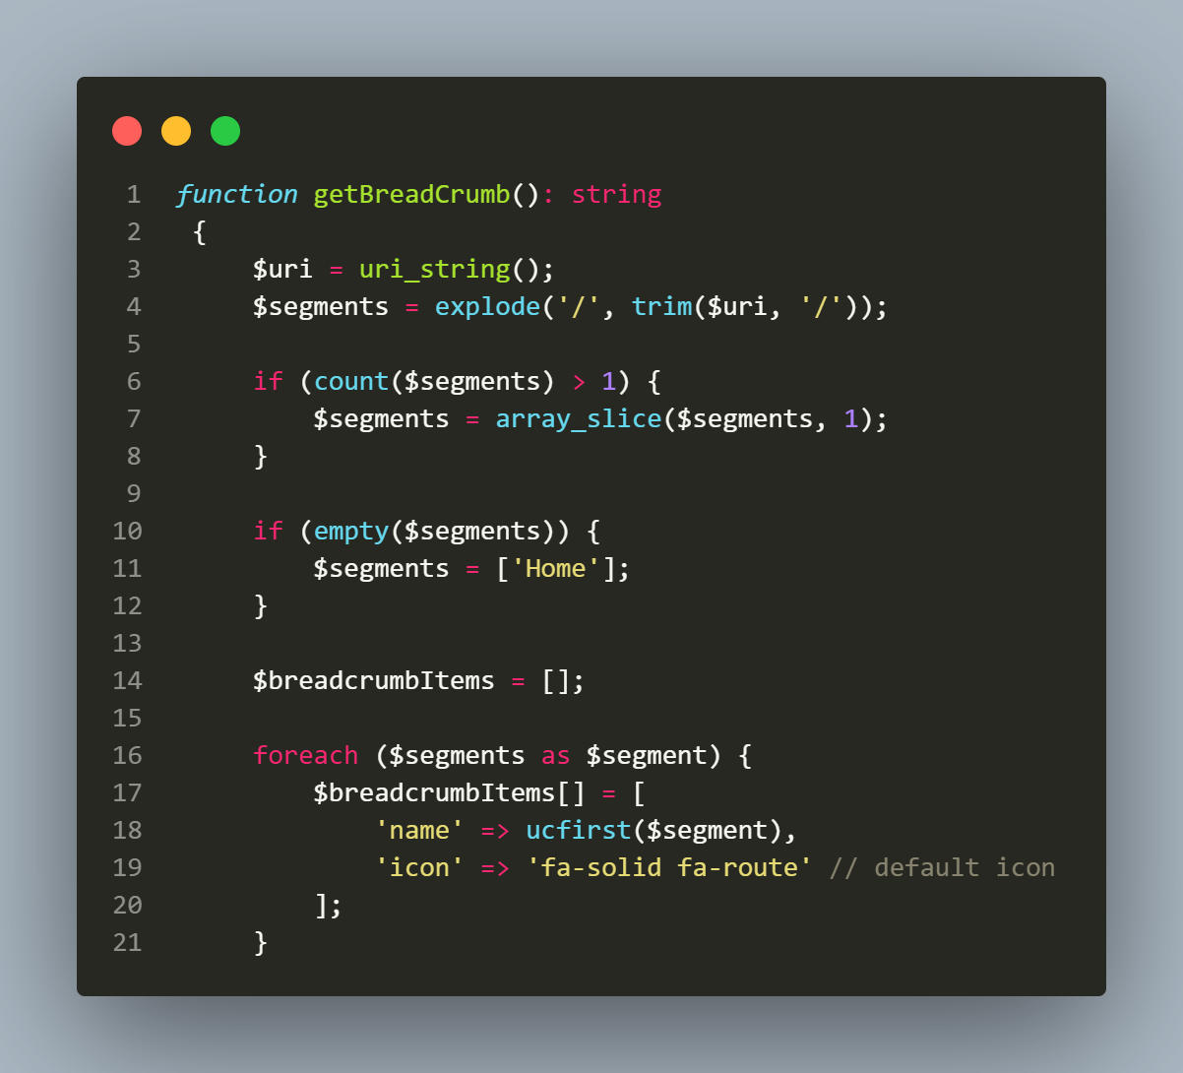
FUNGSI HELPER UNTUK BREADCRUMB/NAVIGASI HALAMAN
Fungsi getBreadCrumb() digunakan untuk membuat breadcrumb otomatis berdasarkan URL yang sedang dibuka. Setiap bagian URL dipecah menjadi beberapa segmen, lalu segmen tersebut ditampilkan sebagai urutan breadcrumb. Segmen pertama diberi ikon, segmen terakhir dianggap sebagai halaman aktif. Hasil akhirnya adalah HTML breadcrumb yang muncul di setiap form atau halaman secara dinamis.

Slide 19
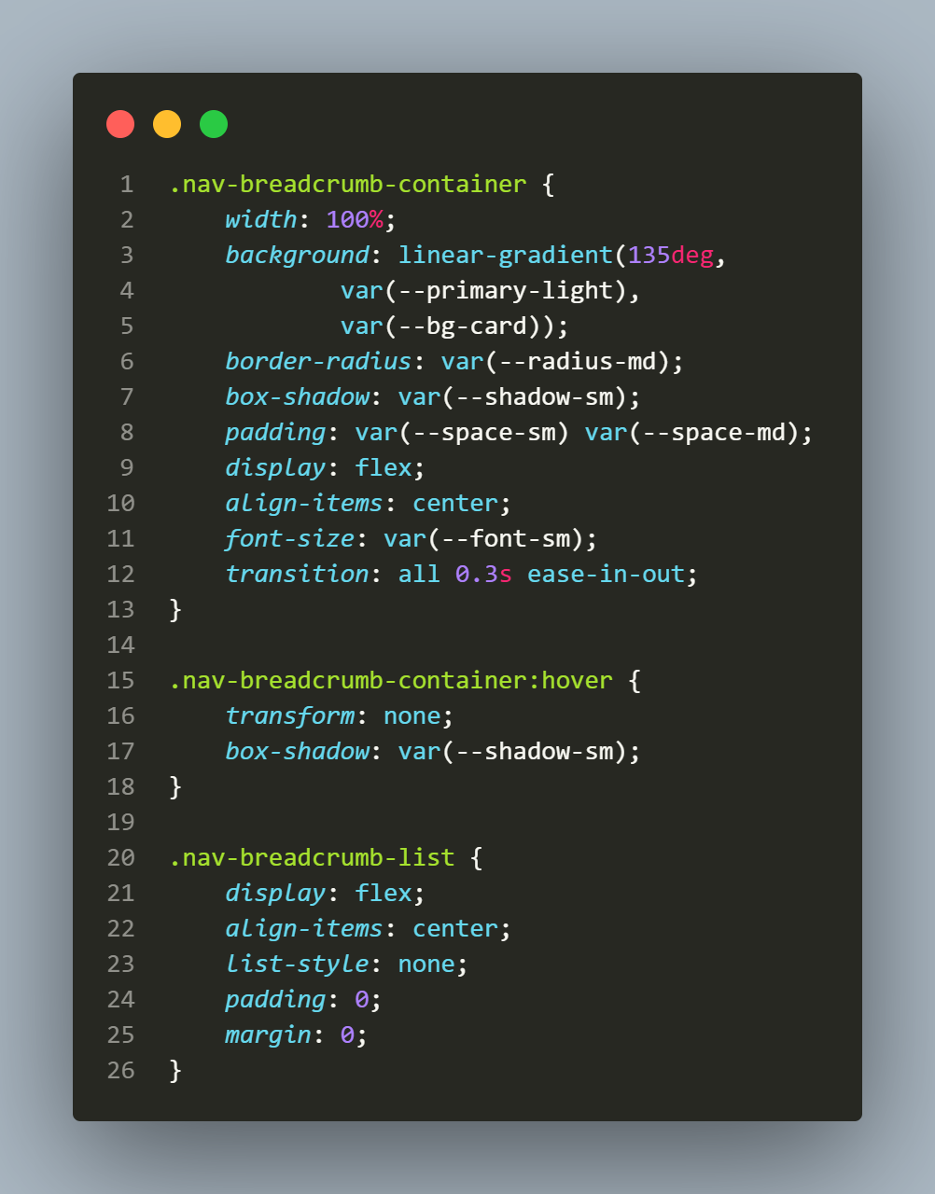
STYLING BREADCRUMB
CSS ini digunakan untuk mengatur tampilan breadcrumb agar terlihat rapi dan modern.
Bagian .nav-breadcrumb-container mengatur bentuk kotak breadcrumb seperti warna background, radius sudut, bayangan, padding, serta ukuran font.
Bagian .nav-breadcrumb-list mengatur agar item breadcrumb tersusun secara horizontal dan tanpa bullet list.

Slide 20
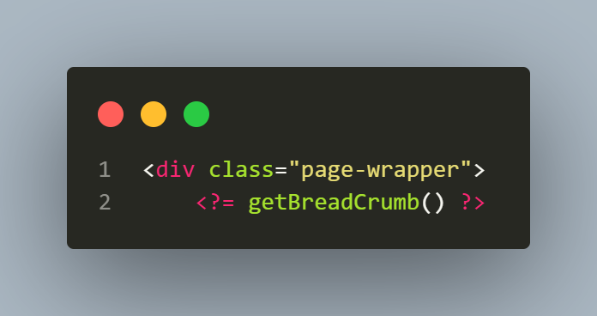
PENGGUNAAN FUNGSI HELPER BREADCRUMB
Jika fungsi getBreadCrumb
dipanggil pada form Profile, maka breadcrumb akan otomatis menampilkan urutan navigasi yang menunjukkan bahwa pengguna sedang berada pada halaman Profile. Dengan begitu, user dapat mengetahui posisi halaman yang sedang dibuka melalui tampilan breadcrumb tersebut.
Contoh Pemanggilan helper pada form profile.php

Slide 21
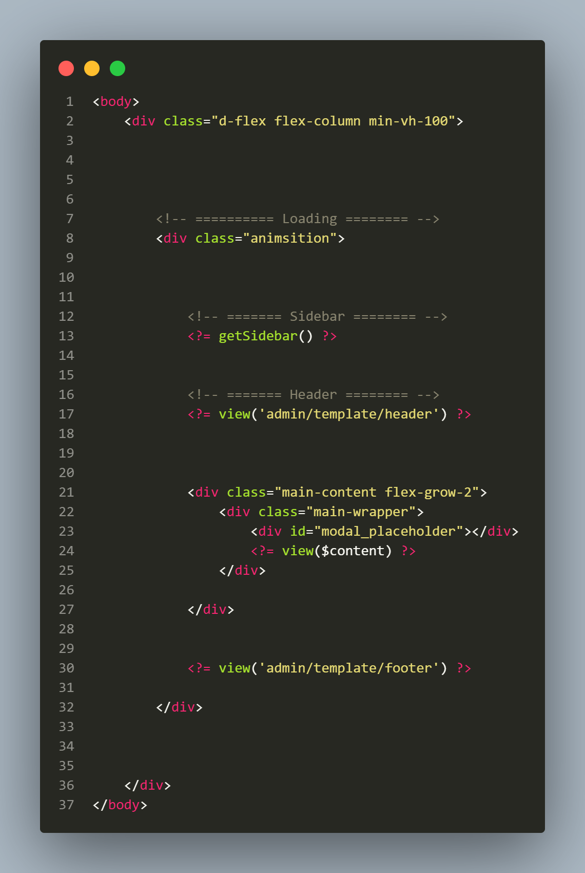
PEMBUATAN TEMPLATE/LAYOUT CODE DARI FORM ADMIN
File index.php pada proyek ini berfungsi sebagai layout utama (main layout) yang digunakan untuk mengatur struktur tampilan halaman web, seperti penempatan sidebar, navbar, dan footer agar konsisten pada setiap halaman. Layout ini nantinya akan dipanggil oleh setiap controller ketika menampilkan halaman tertentu, dengan membawa konten dinamis melalui variabel
<?= view($content) ?>.
Di dalam layout ini juga dilakukan proses include terhadap file CSS hasil instalasi framework dan plugin pendukung (misalnya Bootstrap, Tailwind, atau DataTables), sehingga styling dapat diterapkan secara global pada seluruh halaman.

Slide 22
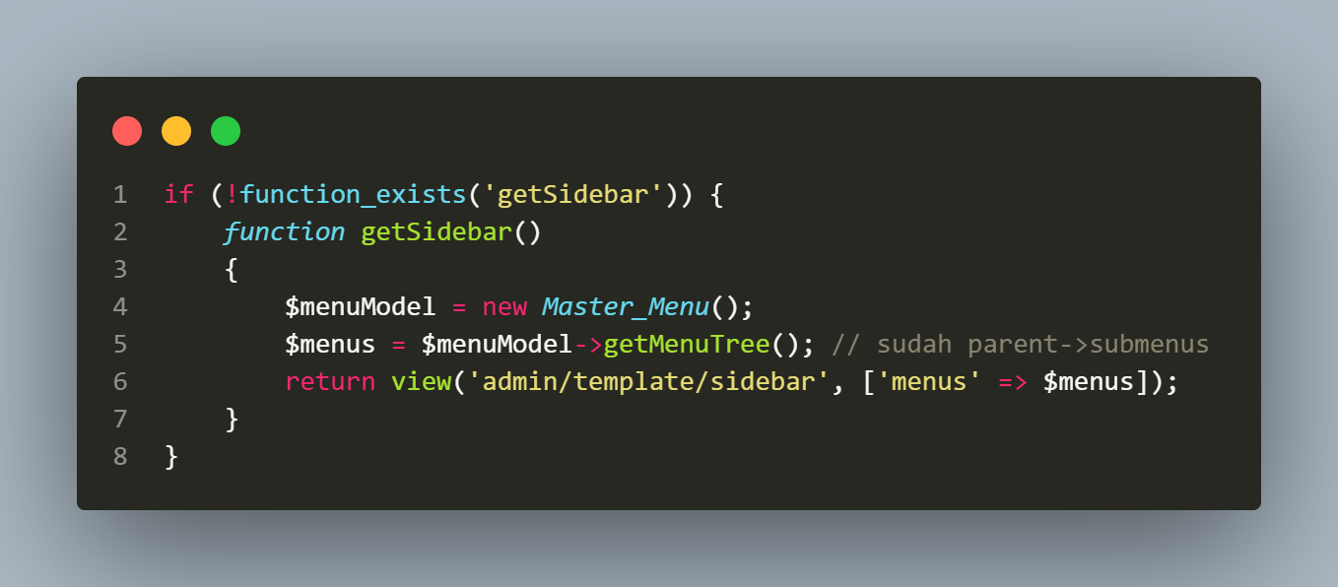
FUNGSI HELPER SIDEBAR
Fungsi getSidebar() digunakan untuk memanggil model Master_Menu, mengambil data menu yang sudah disusun dalam bentuk tree (parent–submenu) melalui method getMenuTree(), lalu mengirimkan dataa tersebut ke view sidebar (admin/template/sidebar). Fungsi ini membuat sidebar dapat ditampilkan secara dinamis berdasarkan data menu di database.

Slide 23
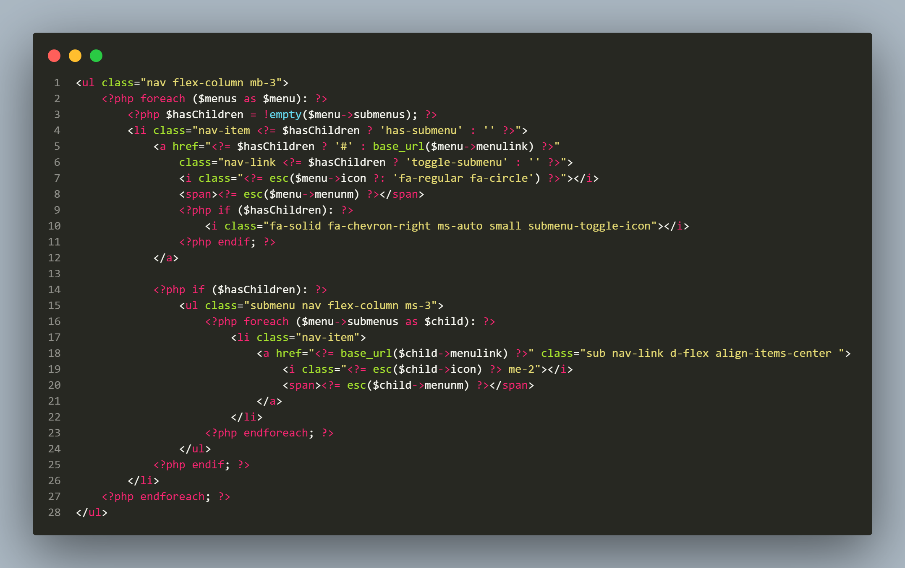
TAMPILAN & KODE SIDEBAR
Kode ini dipakai untuk membuat menu di bagian sidebar secara otomatis, berdasarkan data menu yang diambil dari database.
Cara kerjanya:
Mengulang semua menu utama Setiap menu diperiksa satu per satu.
Cek apakah menu punya submenu Jika ada submenu, maka menu utama diberi tanda panah dan tidak langsung menuju halaman.
Tampilkan menu utama Termasuk icon dan nama menunya.
Jika ada submenu, tampilkan daftar submenu di bawahnya Setiap submenu juga ditampilkan dengan icon dan link tujuannya.

Slide 24
Master Menu
Untuk konfigurasi menambah, mengurangi, mengedit
menu

Slide 25
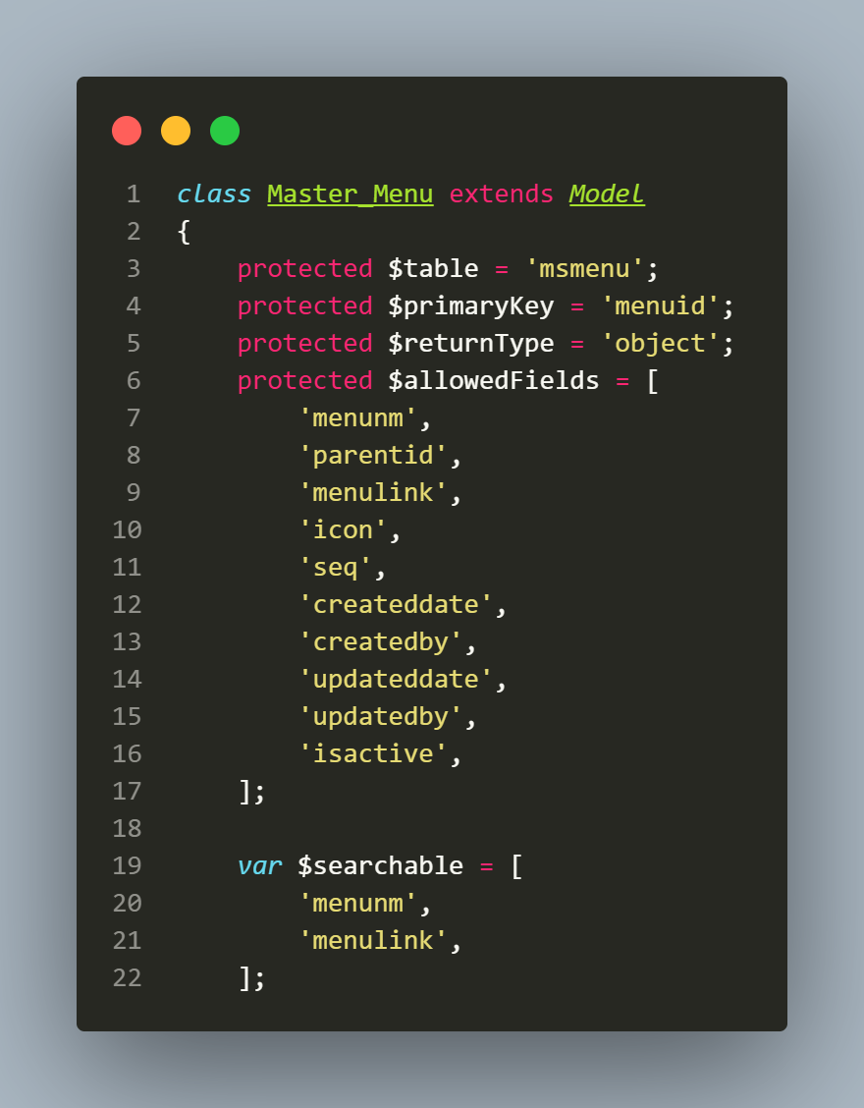
KONFIGURASI MODEL MASTER MENU
Model Master_Menu digunakan untuk berinteraksi dengan tabel msmenu di database. Model ini menentukan primary key tabel (menuid), tipe data yang dikembalikan (object), serta daftar kolom (allowedFields) yang boleh diisi atau diperbarui saat menyimpan data.

Slide 26
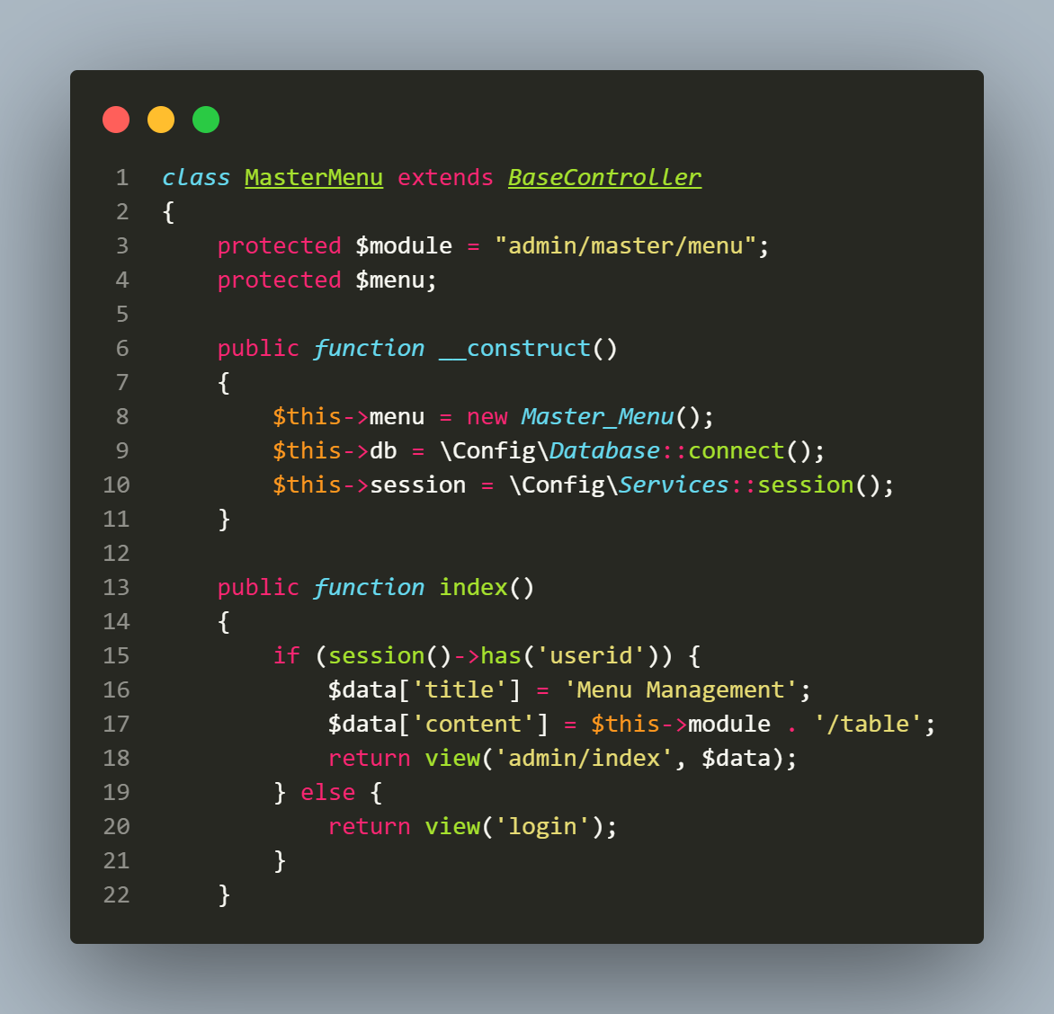
CONTROLLER MASTER MENU
Controller MasterMenu digunakan sebagai pengelola utama untuk fitur manajemen menu, seperti menampilkan daftar menu, menambah menu, mengedit menu, dan menghapus menu. Di dalam constructor, controller menyiapkan model untuk akses data menu, koneksi database, dan session.

Slide 27
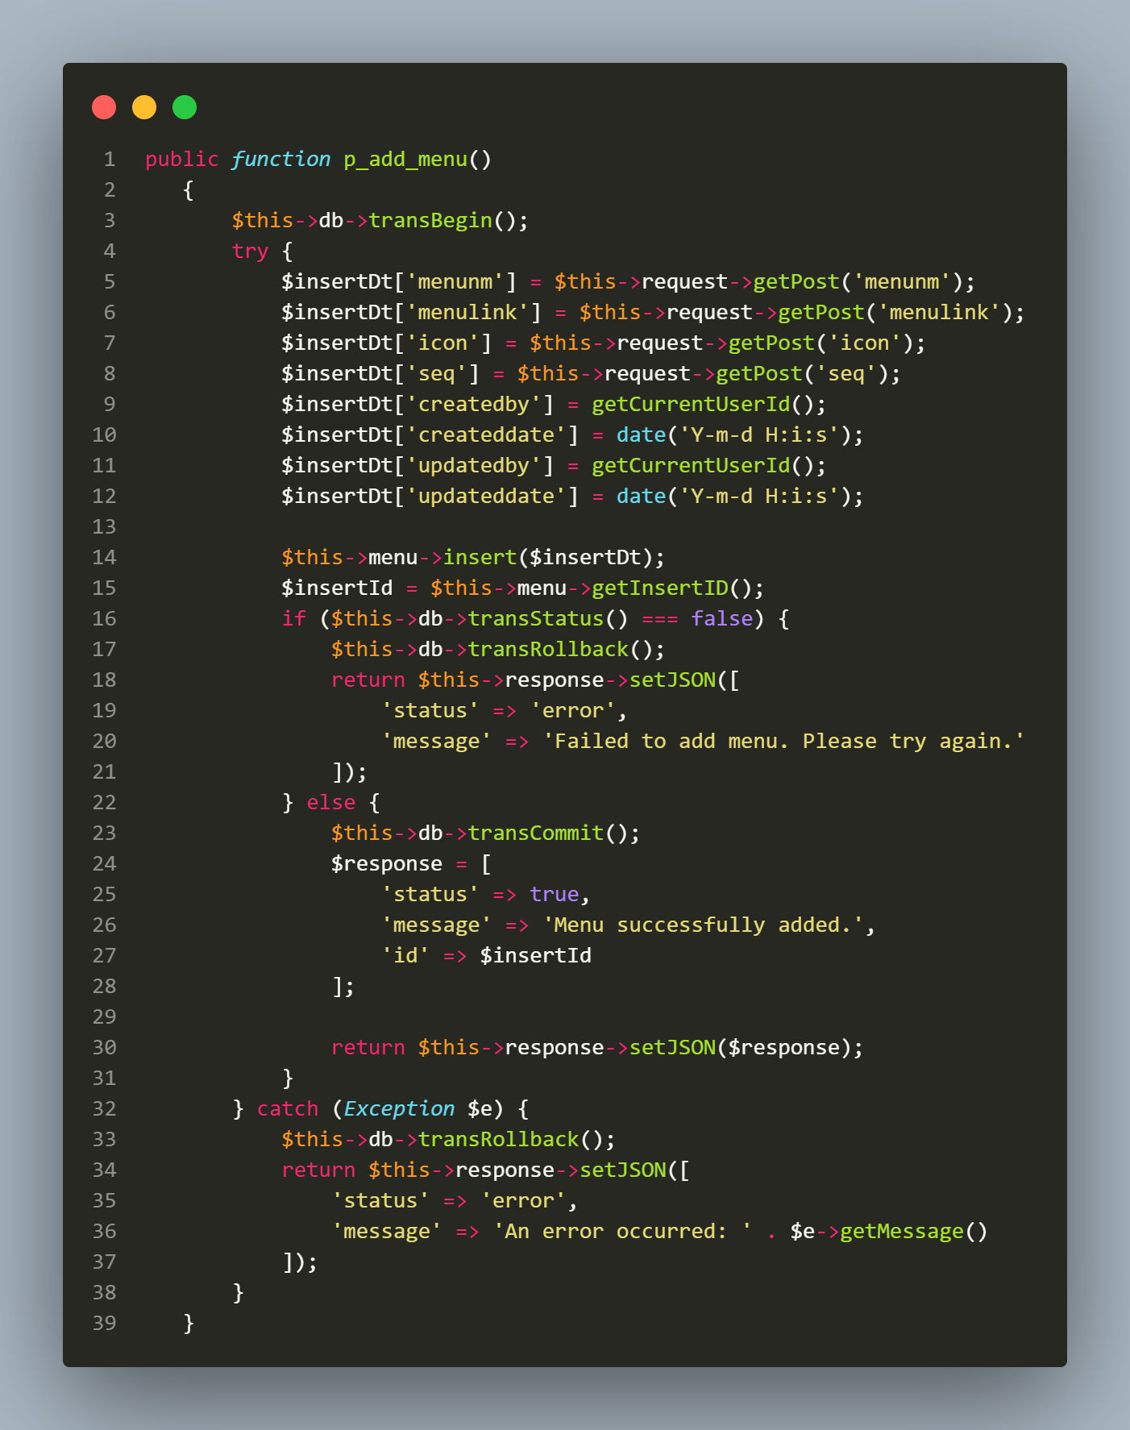
FUNGSI ADD/TAMBAH MENU
Fungsi p_add_menu() digunakan untuk menambahkan menu baru ke database. Prosesnya dimulai dengan membuka transaksi database, lalu mengambil data yang dikirim dari form (nama menu, link, icon, urutan, dan user pembuat). Data tersebut kemudian disimpan ke tabel menu.
Jika proses insert berhasil, transaksi akan di-commit dan sistem mengirimkan respon JSON berisi status sukses serta ID menu yang baru dibuat.
Jika terjadi error atau transaksi gagal, proses dibatalkan (rollback) dan dikembalikan respon JSON berisi pesan error.

Slide 28
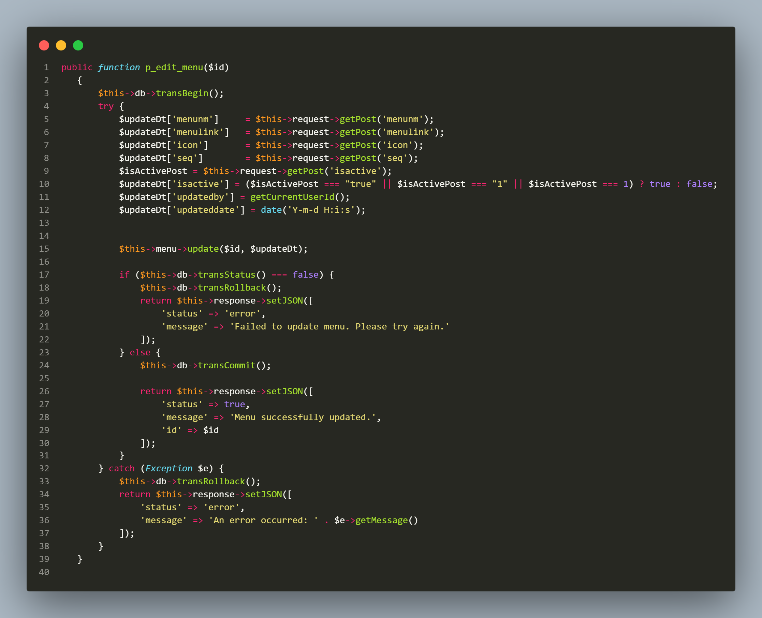
FUNGSI EDIT MENU
Fungsi p_edit_menu($id) digunakan untuk mengubah data menu yang sudah ada. Sistem memulai transaksi database, lalu mengambil data baru dari form seperti nama menu, link, icon, urutan, dan status aktif. Data tersebut kemudian diperbarui pada menu dengan ID yang diberikan.
Jika proses update berhasil, transaksi akan di-commit dan dikembalikan respon JSON berisi status sukses.
Jika terjadi error atau transaksi gagal, proses akan di-rollback dan respon JSON error akan dikirimkan.

Slide 29
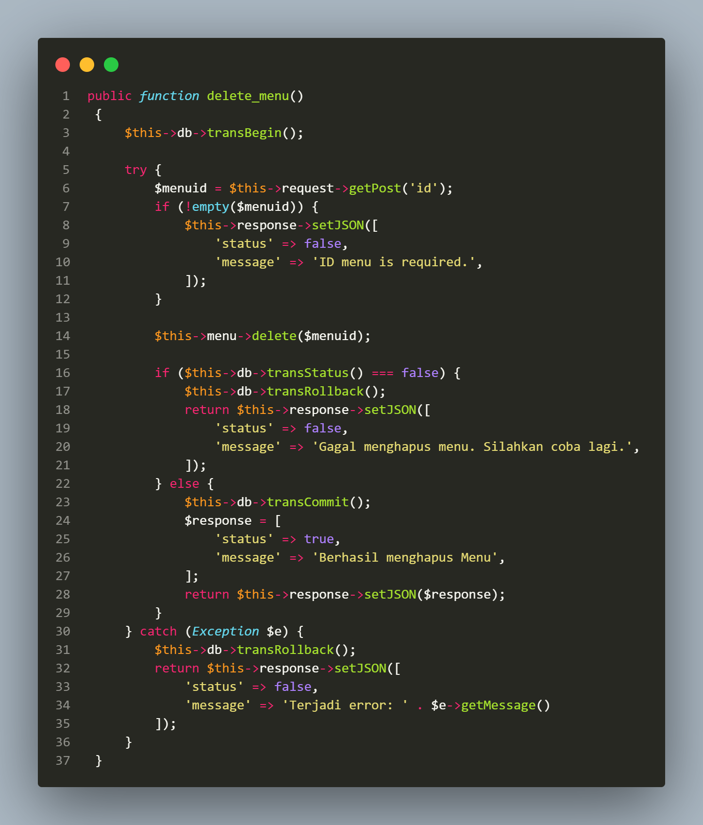
FUNGSI DELETE/HAPUS MENU
Fungsi delete_menu() digunakan untuk menghapus menu dari database. Sistem memulai transaksi, lalu mengambil ID menu yang dikirim dari form. Jika ID valid, menu dengan ID tersebut dihapus.
Jika proses penghapusan berhasil, transaksi di-commit dan dikirim respon JSON sukses.
Jika terjadi error atau transaksi gagal, proses di-rollback dan sistem mengirim respon JSON berisi pesan error.

Slide 30
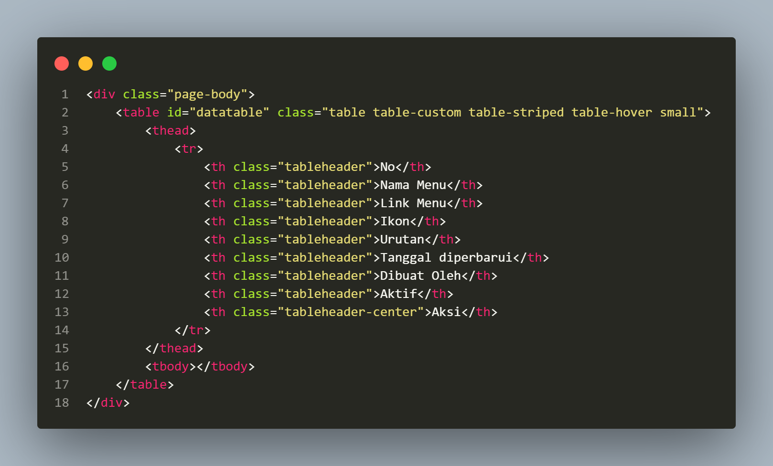
FORM VIEW TABEL MASTER MENU
Kode HTML berikut merupakan table dari form Master Menu, fungsi table ini Adalah menampilan list menu yang sudah dibuat, agar mudah dikonfigurasi misalkan ingin di edit atau dihapus, menu yang baru saja dibuat juga akan keluar pada table ini

Slide 31
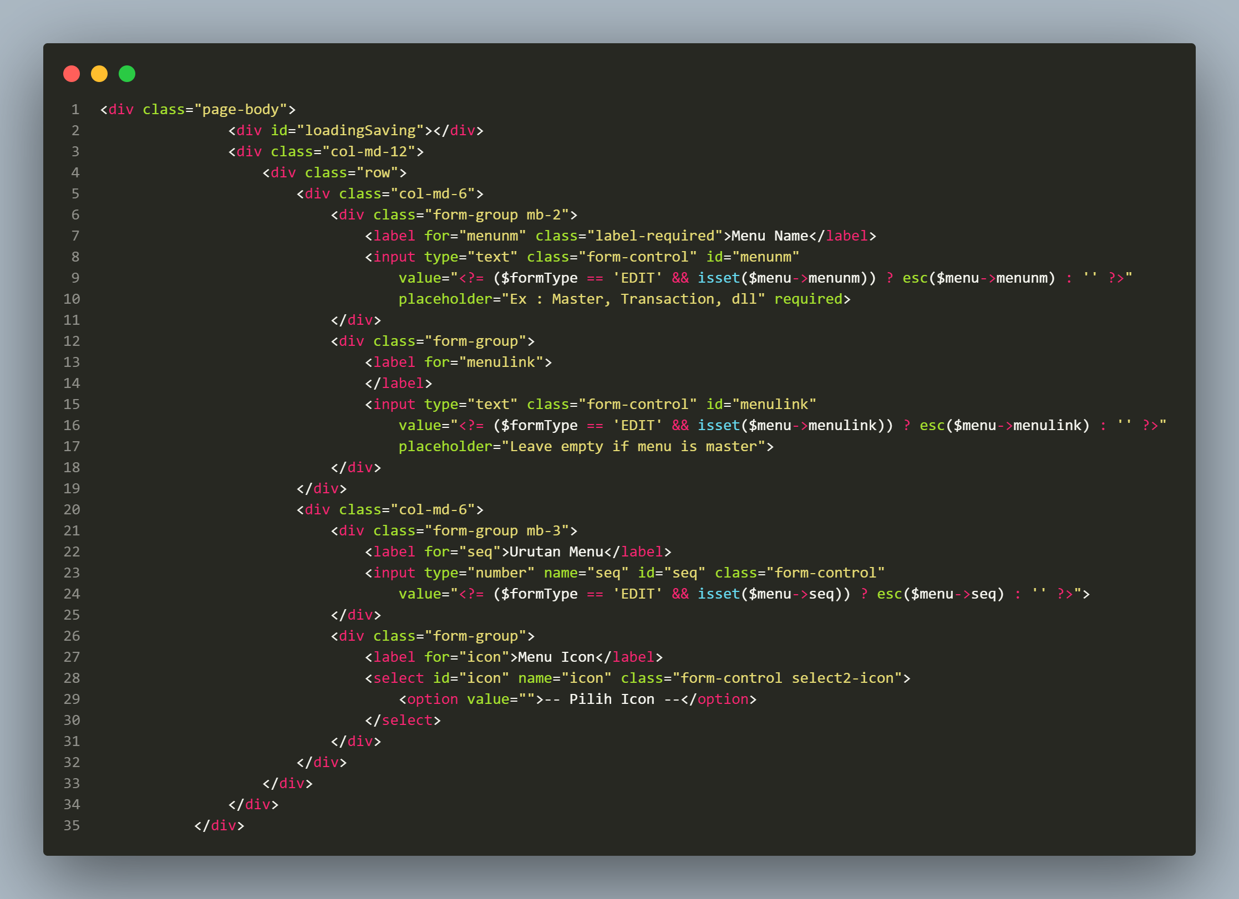
FORM VIEW TAMBAH DAN EDIT MENU
Kode HTML berikut merupakan form yang digunakan untuk menambahkan menu, pada form ini pengguna bisa mengatur nama menu, link menu, ikon menu dan urutan dari menu.
Form ini juga memiliki 2 fungsi sebagai form untuk edit menu

Slide 32
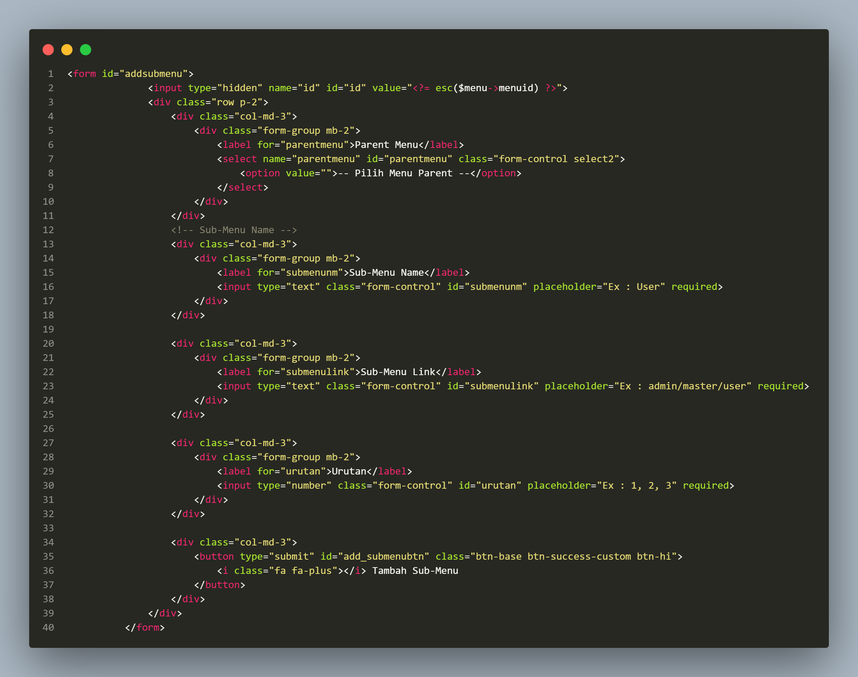
FORM ADD/TAMBAH SUBMENU
Kode HTML berikut merupakan form untuk menambahkan sub-menu dari suatu parent menu, disini terdapat input untuk memilih parent menu, nama sub-menu, link dari submenu, dan urutan submenu.
Form ini juga sama seperti pada form tambah submenu memiliki 2 fungsi juga untuk edit submenu

Slide 33
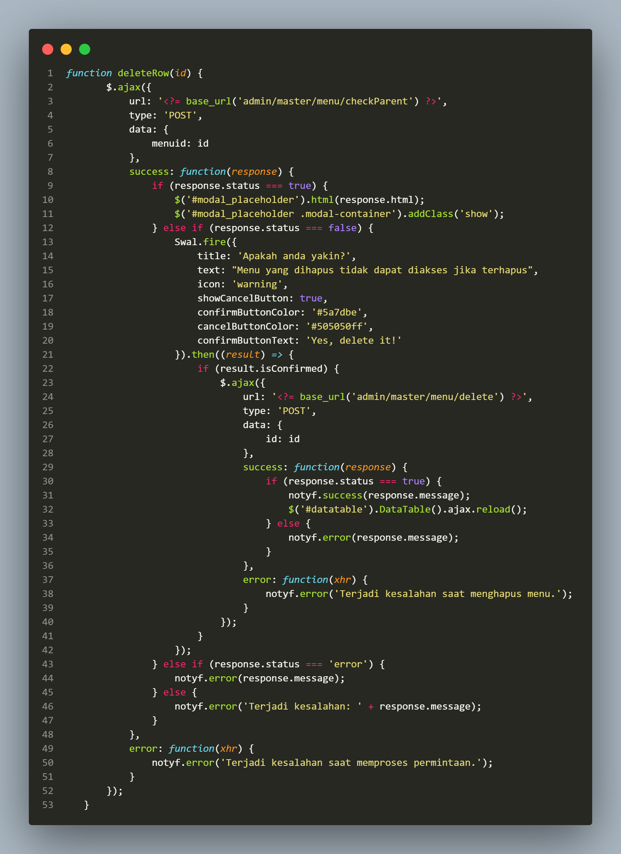
FORM ADD/TAMBAH SUBMENU
Function javascript berikut berguna untuk mengatur modal/tampilan inisiasi user sebelum menghapus suatu menu, fungsi javascript ini juga mengecek id dari menu, jika menu Adalah sebuah parent yang memiliki submenu maka tampilan dari modal akan menampilkan submenu dari id tersebut, jika menu Adalah menu Tunggal maka dia akan menampilkan konfirmasi untuk menghapus menu

Slide 34
Hasil Pengerjaan

Slide 35

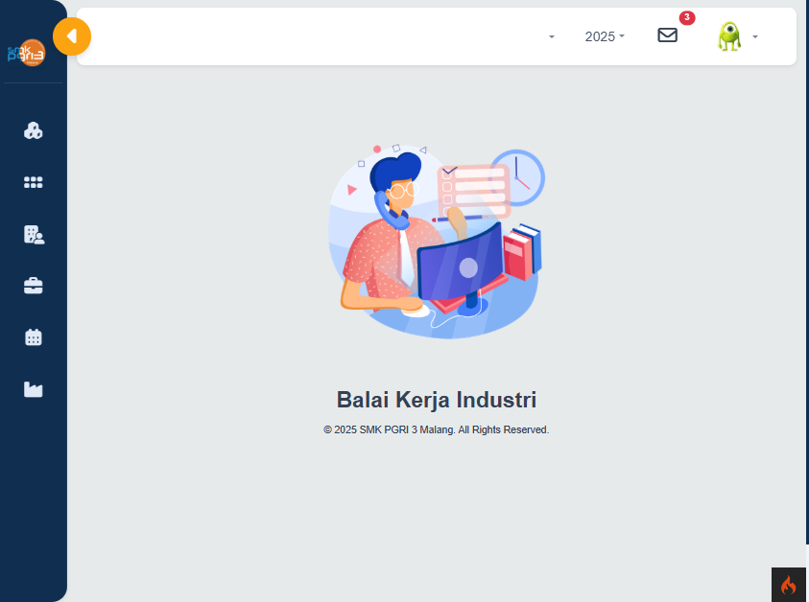

Halaman
Dashboard Admin
Halaman ini adalah tampilan awal setelah Anda berhasil masuk sebagai admin.

Slide 36
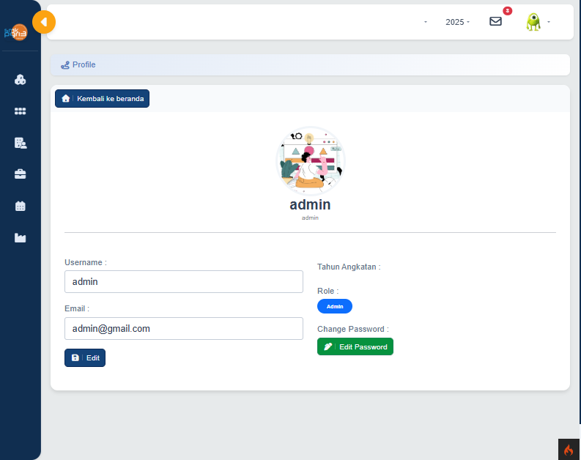
Halaman
Profile Admin
Pada halaman ini anda dapat mengatur username & email atau melihat role anda, anda juga dapat mengedit password anda pada halaman ini

Slide 37
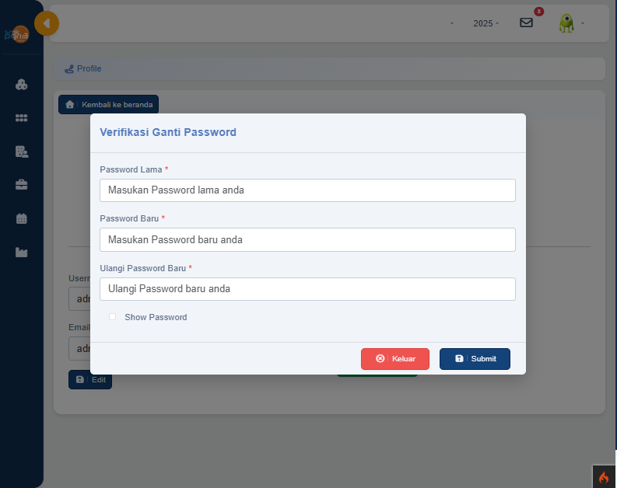
Form
Ganti Password
Apabila anda ingin mengganti password anda, disini terdapat form yang harus diisi untuk merubah password anda

Slide 38
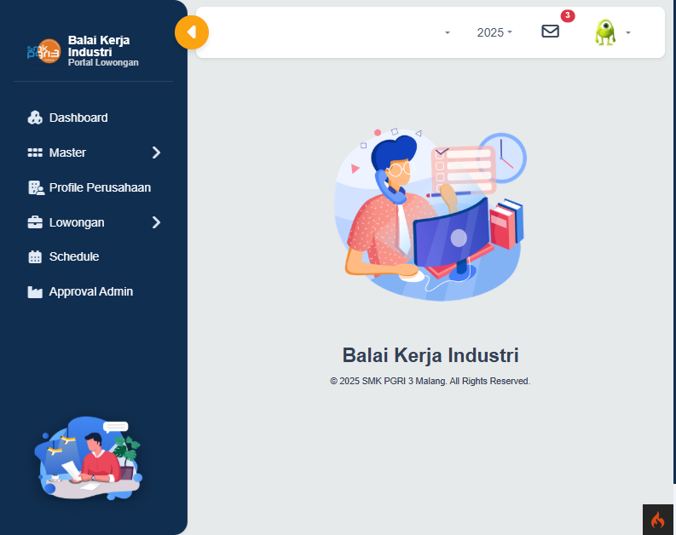
Tampilan
Sidebar Menu &
SubMenu
Pada sidebar, Anda dapat memilih menu tujuan yang ingin diakses. Beberapa menu juga memiliki submenu yang digunakan untuk menandai dan mengelompokkan fitur yang berada dalam satu segment.

Slide 39
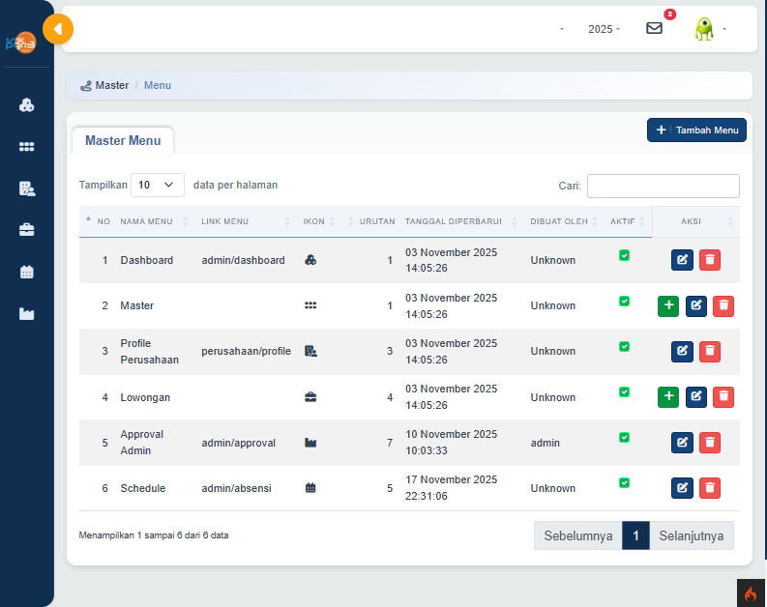
Halaman
Table Master Menu
Pada halaman ini Anda dapat melihat menu beserta submenu yang telah terdaftar di dalam database. Tabel ini juga digunakan untuk mengatur menu pada sistem, seperti menghapus, mengelola, dan menambahkan menu baru.

Slide 40
Komponen
Navigator (BreadCrumb)
Fungsi dari UI Komponen ini Adalah memberi tahu pengguna pada halaman apa kita berada, letak dari breadcrumb ini diatas tepat dibawah header/navbar

Slide 41
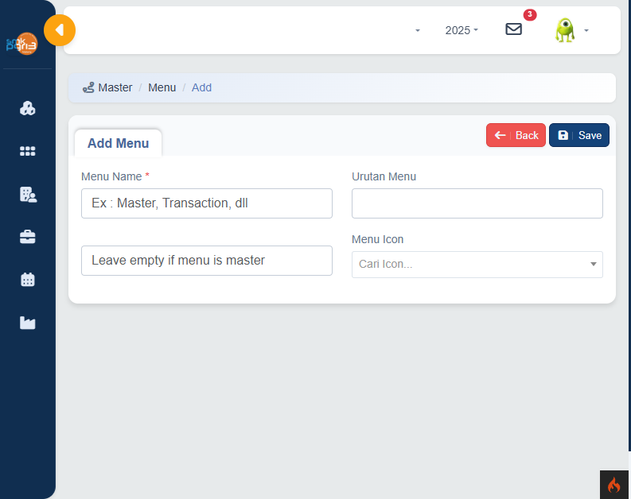
Form
Tambah Menu
Pada halaman ini Anda dapat menambahkan menu baru ke dalam sistem. Menu yang diinput melalui form akan otomatis tersimpan ke database. Isi beberapa data yang diperlukan seperti nama menu, urutan, link route, dan ikon.

Slide 42
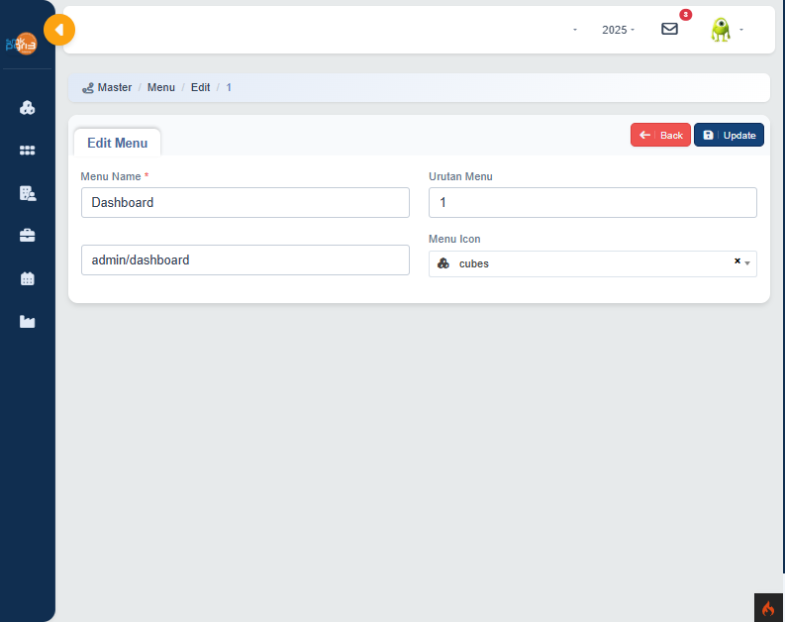
Form
Edit Menu
Pada Halaman ini anda dapat melakukan penyesuaian apabila ada kesalahan dalam menambahkan menu

Slide 43
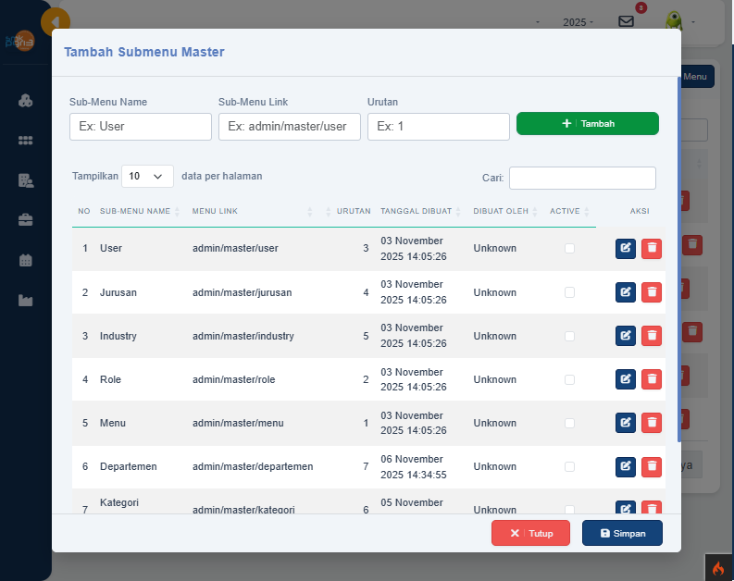
Form Modal
Tambah Submenu
Pada table master menu apabila menu terdeteksi dibuat sebagai parent menu, maka akan ada tombol untuk menambahkan submenu, pada modal submenu anda dapat melihat table menu yang sudah ditambahkan menjadi submenu, disini anda dapat menambahkan, mengelola dan menghapus submenu

Slide 44
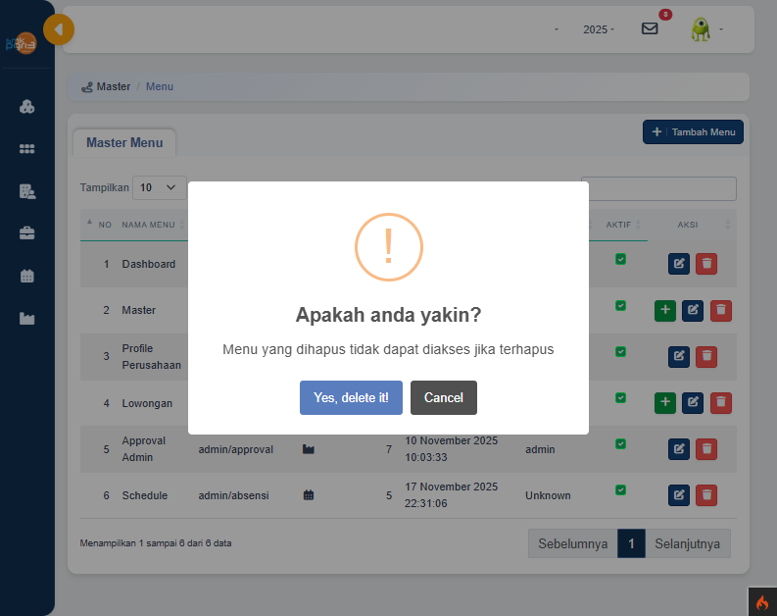
Konfirmasi
Hapus Menu
Jika anda ingin menghapus menu maka akan ada konfirmasi sebelum menghapus menu tersebut, karena menu yang dihapus tidak dapat diakses/direcover Kembali.

Slide 45
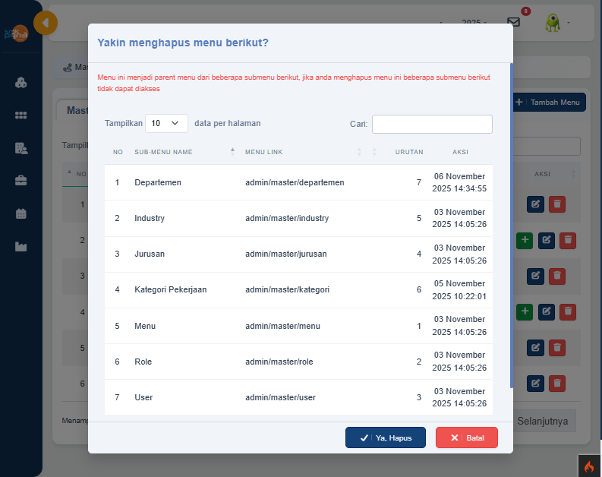
Konfirmasi
Hapus Submenu
Pada form ini akan ditunjukan submenu dari parent menu yang akan dihapus, apabila parent menu dihapus semua submenu mungkin tidak akan dapat diakses, oleh karena itu konfirmasi ini mengingatkan bahwa Tindakan ini mungkin krusial dan perlu pertimbangan

Slide 46
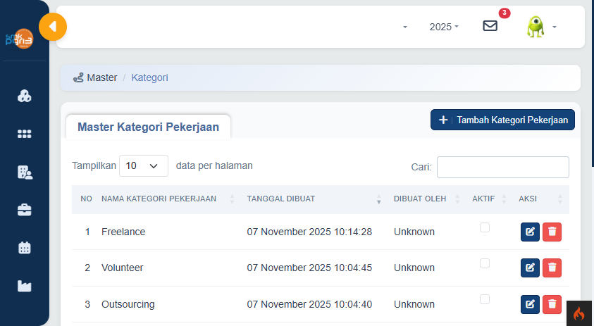
Halaman
Master Kategori Pekerjaan
Disini anda dapat melihat daftar kategori pekerjaan yang sudah ditambahkan kedalam database
Anda juga dapat melakukan konfigurasi seperti menambahkan, mengelola dan menghapus data
kategori pekerjaan

Slide 47
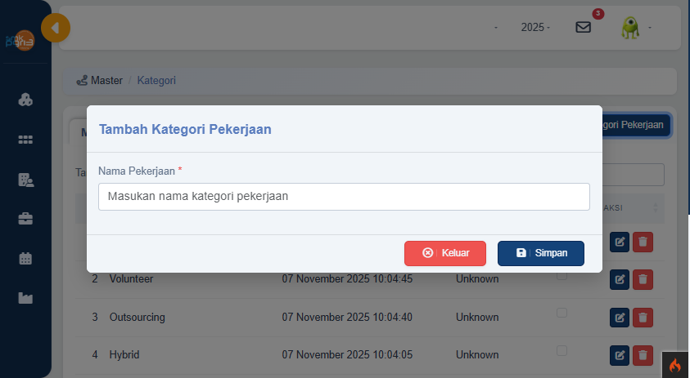
Form
Tambah Kategori Pekerjaan
Pada halaman ini anda dapat menambahkan kategori pekerjaan yang diinginkan.

Slide 48
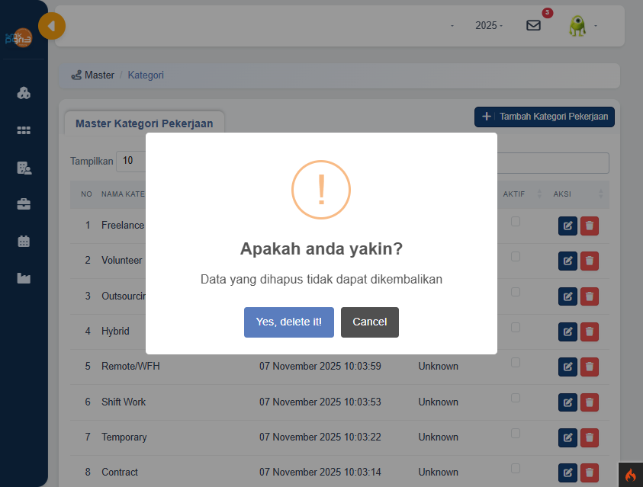
Konfirmasi
Hapus Kategori Pekerjaan
Sebelum anda menghapus kategori pekerjaan anda akan diperingatkan dengan konfirmasi berikut.

Slide 49
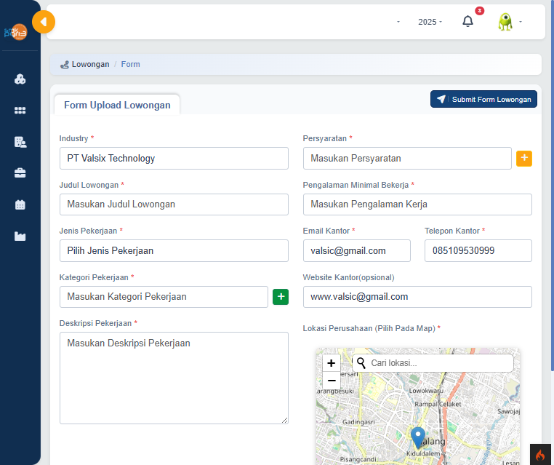
Form
Upload Lowongan
Pada form ini anda sebagai admin atau pihak ketiga(Perusahaan) dapat membuat lowongan dengan
Kriteria data yang anda butuhkan, disini juga sudah disediakan input seperti jenis pekerjaan, kategori dan persyaratan pekerjaan.

Slide 50
LAPTOP LENOVO IDEAPAD SLIM 3
MOUSE
PGADMIN 4 (SOFTWARE UNTUK CONTROL DATABASE)
VSCODE (CODE EDITOR)
CSS FORMATTER https://www.freeformatter.com/css-beautifier.html
POSTGRESQL 12 (SISTEM DATABASE)
Alat &
Bahan
ALAT YANG DIGUNAKAN
CODEIGNITER 4 (FRAMEWORK)
BOOTSTRAP 5 (CSS FRAMEWORK) https://getbootstrap.com/docs/5.0/getting-started/introduction/
JQUERY JS (JAVASCRIPT FRAMEWORK) https://jquery.com/
DATATABLES JS (PLUG-INS TABLE) https://datatables.net/
NOTYF JS (PLUG-INS NOTIFIKASI) https://carlosroso.com/notyf/
SWEETALERT2 JS (MODAL/ALERT) https://sweetalert2.github.io/
HERMAWAN HELPER DATATABLE https://github.com/hermawanramadhan/CodeIgniter4-DataTables
BAHAN YANG DIGUNAKAN

Slide 51
Kesulitan
Pengerjaan
KENDALA YANG DIALAMI
Menentukan penggunaan framework css antara tailwindcss atau bootstrap 5 yang mengakibatkan desain ulang template dan layout dashboard admin mulai dari 0 lagi.
Kecerobohan rekan 1 projek yang kurang teliti dalam slicing komponen yang ada pada projek yang mengakibatkan hasil pengerjaan saya terhapus (template tailwindcss).
Karena bertindak sebagai pembuat UI dan layout css saya kadang kesulitan mengharmoniskan/mengstandarkan hasil pengerjaan rekan sesama dengan template & class styling yang sudah ada.
Kesulitan membagian waktu dalam mengerjakan projek dikarenakan sibuk atau terdistraksi dengan hal-hal lain seperti bermain game.

Slide 52
PERENCANAAN & PEMBUATAN KONSEP ANTARMUKA
4 HARI
26 – 30 Agustus
Waktu
Pengerjaan
PENINGKATAN ANTAR MUKA PENGGUNA/UI
1 BULAN
PEMBUATAN PROSES BACKEND
2 BULAN
TESTING & OPTIMALISASI
9 Hari
Mulai tgl 6 – 15 November
TOTAL WAKTU
3 BULAN 12 HARI

Slide 53
KESIMPULAN

Slide 54
KESIMPULAN
Website Project Aplikasi Rekrutmen BKI yang telah dibuat menggunakan framework codeigniter 4 telah menyediakan sistem yang memudahkan sekolah dalam mengelola lingkungan rekruitmen lowongan pekerjaan yang tersedia di sekolah.
Melalui fitur-fitur yang telah disediakan seperti posting lowongan, pengaturan menu dan submenu serta tampilan antarmuka yang terstruktur sistem ini diharapkan mampu membantu sekolah dalam melakukan seleksi lowongan pekerjaan yang lebih efektif dan terorganisir

Slide 55
NO | Tanggal | Hasil Konsultasi | TTD

Slide 56
PENUTUP
Dengan ini, saya berharap kompetensi yang saya peroleh selama menjalani Praktek Kerja Lapangan di PT. Hyperdata Solusindo Mandiri, Tangerang, Banten, selama satu tahun, dapat bermanfaat bagi sekolah melalui proyek ini. Saya mengucapkan terima kasih kepada pihak sekolah yang telah memberikan izin dan kesempatan untuk mengambil tema proyek ini. Semoga website ini dapat membantu sekolah dalam pengelolaan sistem lowongan pekerjaan, sehingga mendukung kemajuan dan perkembangan sekolah ke depannya.

Slide 57
Daftar Pustaka
Pengertian CodeIgniter 4 : https://www.rumahweb.com/journal/codeigniter-adalah/
Pengertian Jquery : https://www.hostinger.com/id/tutorial/apa-itu-jquery
Pengertian Bootstrap serta Dokumentasi bootstrap : https://getbootstrap.com/docs/5.0/getting-started/introduction/ https://www.hostinger.com/id/tutorial/apa-itu-bootstrap
Pengertian PostgreSql : https://codingstudio.id/blog/postgresql-adalah/
Pengertian Composer : https://www.rumahweb.com/journal/apa-itu-composer-adalah/

